Slide 1
Slovenské hrady a zámky
Vanesa Bikárová, 15.4.2021, Prakovce

Slide 2
Obsah
Spišský hrad
Trenčiansky hrad
Bratislavský hrad
Záver

Slide 3
Spišský hrad
Spišský hrad je zrúcanina hradu, ktorá zaberá vrchol travertínovej kopy Spišský hradný vrch.
Travertínová kopa s nadmorskou výškou 634 m sa vypína dvesto metrov nad okolím.
Takmer kolmými stenami, vysokými 20 – 40 metrov, vytvára aj bez kamenných múrov neprístupné a nedobytné miesto.
Obdobie od 10. do polovice 13. storočia bolo naplnené bojmi za formovanie raného uhorského štátu.

Slide 4
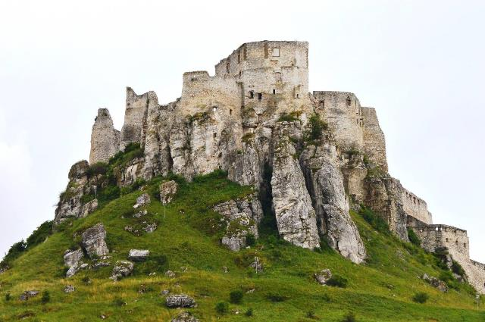
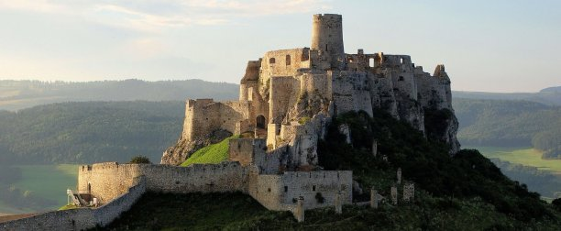


Slide 5
Trenčiansky hrad
Trenčín je pomerne rozsiahly zrenovovaný hrad, týčiaci sa na strmom vápencovom brale priamo nad mestom Trenčín.
Je charakteristickou dominantou nielen Trenčína, ale aj celého Stredného Považia.
Hrad je po nespočetných rekonštrukciách, keďže ho v roku 1790 úplne zničil požiar a do polovice 20. storočia stál prakticky ako ruina nad mestom.
Dnes sa na hrade nachádzajú stále expozície vzťahujúce sa na dejiny regiónu a samotného hradu.

Slide 6
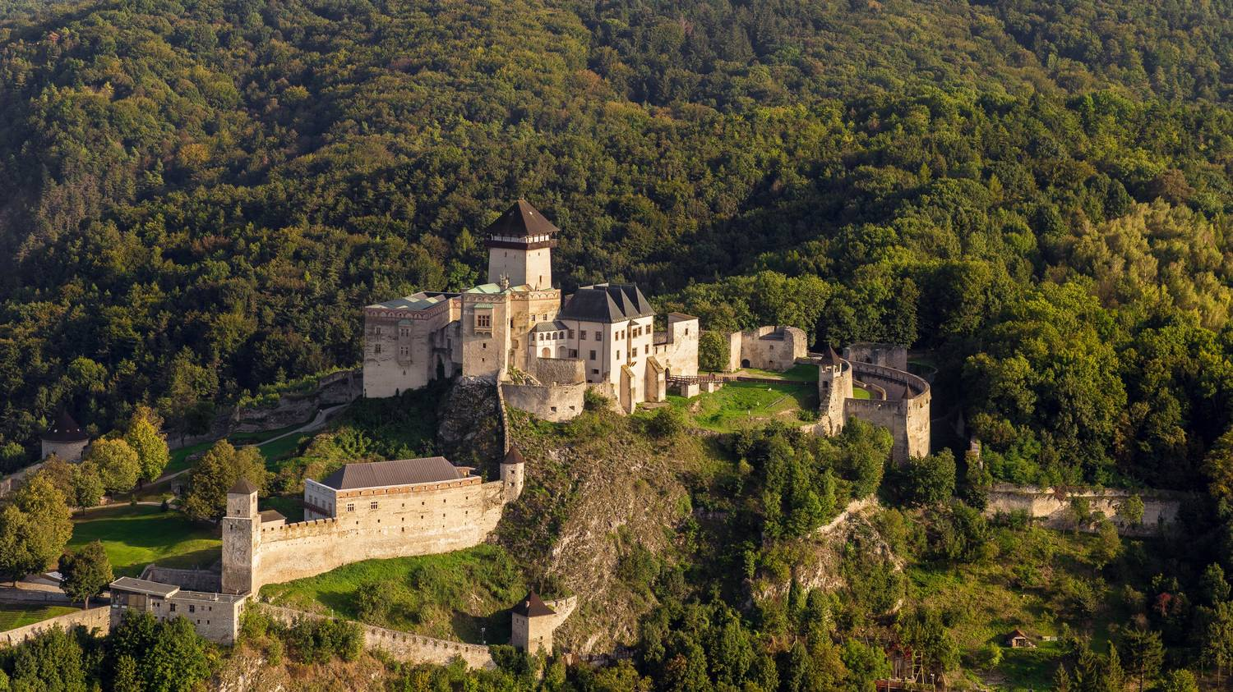
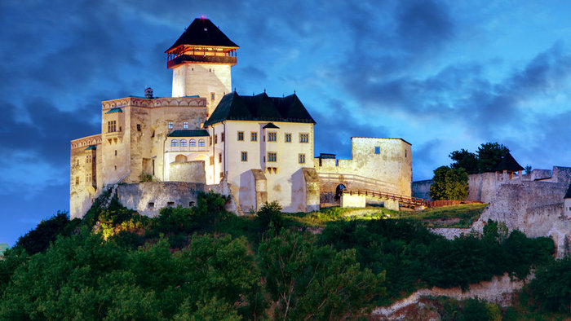

Slide 7
Bratislavský hrad
Bratislavský hrad je súbor stavieb v historickom areáli, ktorý zaberá vrchol návršia na juhozápadnom ostrohu malokarpatského chrbta na ľavom brehu Dunaja v Bratislave.
Svojím zástojom v dejinách Veľkej Moravy, Uhorska, Česko-Slovenska a moderného Slovenska predstavuje Bratislavský hrad významný pamätník spoločensko-historického vývoja v tejto oblasti.
Prvé známe pomenovanie Brezalauspurch uvádzané v Soľnohradských letopisoch pochádza z roku 907.
Súčasný názov sa ujal až pred polovicou 19. storočia zásluhou štúrovcov.

Slide 8
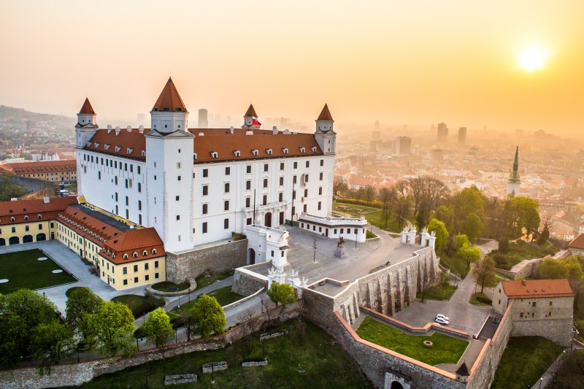
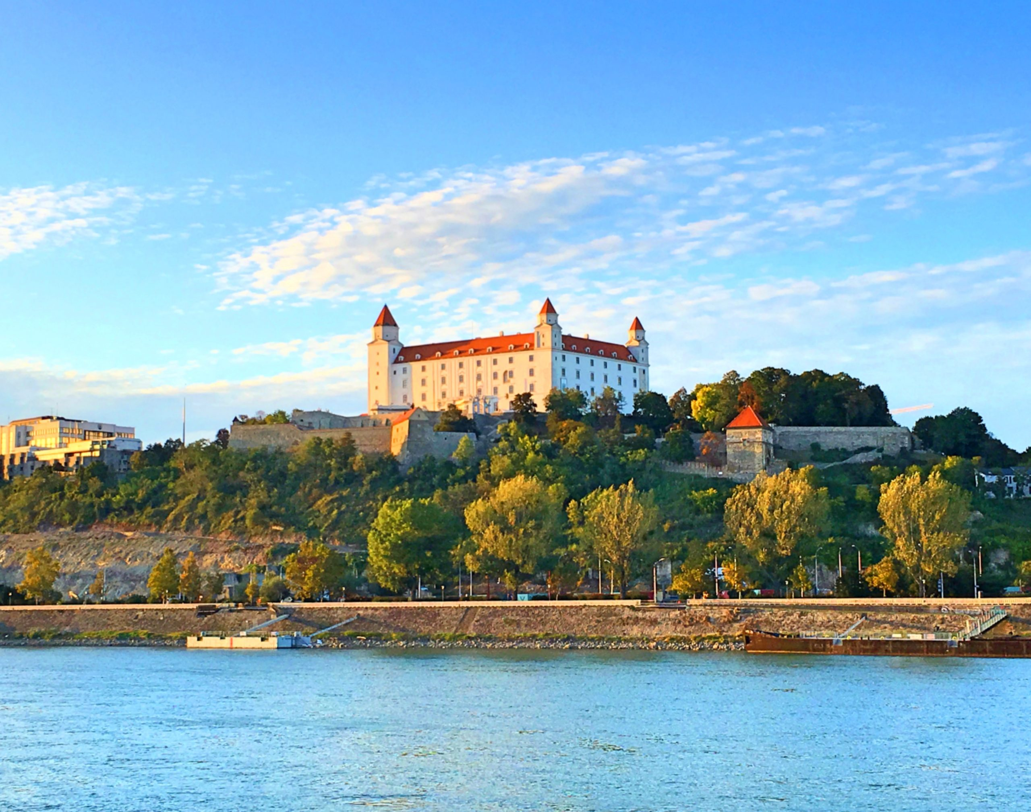
OBSAH

